Slide 1


República Socialista de Vietnam, es un país soberano del Sudeste Asiático, el más oriental de la península Indochina. Con una población estimada de 90 millones, es el decimotercer país más poblado del mundo y el octavo de Asia. El país tiene frontera por el norte con China, con Laos por el noroeste y con Camboya por el suroeste, mientras que hacia el este tiene una extensa costa bañada por el mar de la China Meridional. Su capital es Hanói desde la reunificación de Vietnam del Norte y Vietnam del Sur en 1976. Los vietnamitas se independizaron de la China Imperial en el año 938 d.C. tras la batalla del río Bach Dang, en la que obtuvieron una gran victoria. En los siglos siguientes florecieron diversas dinastías reales vietnamitas al tiempo que el reino expandía sus fronteras geográficas y políticas por el Sudeste Asiático. En el siglo XIX la península Indochina fue colonizada por los franceses. Tras un período de ocupación japonesa durante la Segunda Guerra Mundial, los vietnamitas iniciaron la Guerra de Indochina contra Francia, que acabó con la derrota y expulsión de las tropas galas en 1954. Sin embargo, el país quedó dividido políticamente en dos estados rivales, el Norte y el Sur, que iniciaron un conflicto de creciente intensidad que acabó en la conocida como Guerra de Vietnam, en la que se enfrentaron el Norte y las guerrillas comunistas conocidas como Viet Cong, contra las tropas del Sur y las fuerzas armadas de los Estados Unidos. La guerra finalizó en 1975 con la victoria del Norte y al año siguiente el país se unificó bajo un régimen socialista. En 1986 el gobierno inició la senda reformista, que puso a Vietnam en el camino de la integración con la economía global4 y hacia el año 2000 el país ya tenía relaciones diplomáticas con la mayor parte de naciones. En el siglo XXI el crecimiento económico de Vietnam ha sido de los más altos del mundo, un éxito económico que resultó en el ingreso del país en la Organización Mundial del Comercio en 2007. A pesar de ello, en Vietnam se siguen experimentando grandes desigualdades de ingresos, disparidades en el acceso a la asistencia sanitaria y poca igualdad de géneros. Pero a pesar de tantas guerras Vietnam surge de la cenizas milagrosamente y se convierte en la “Ciudad Milagro de Asia”
Creó: Jeremías … Para: mis pps … Música: Mujer del Desierto

Slide 2
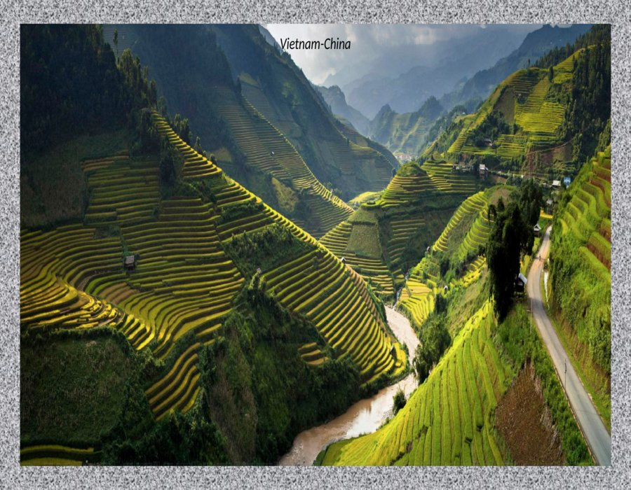

Slide 3
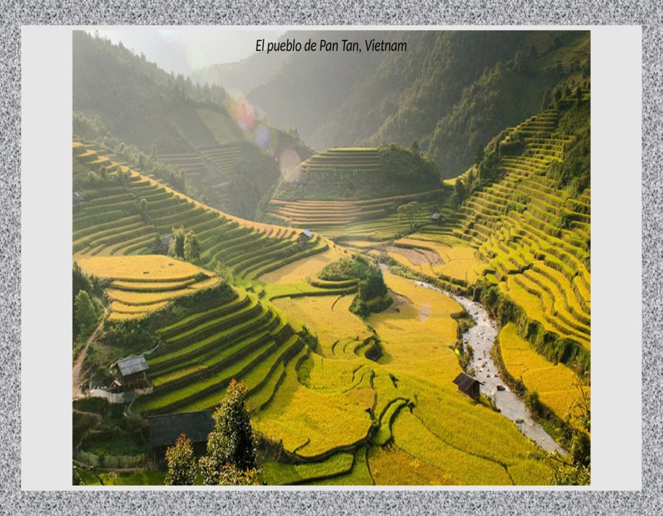

Slide 4
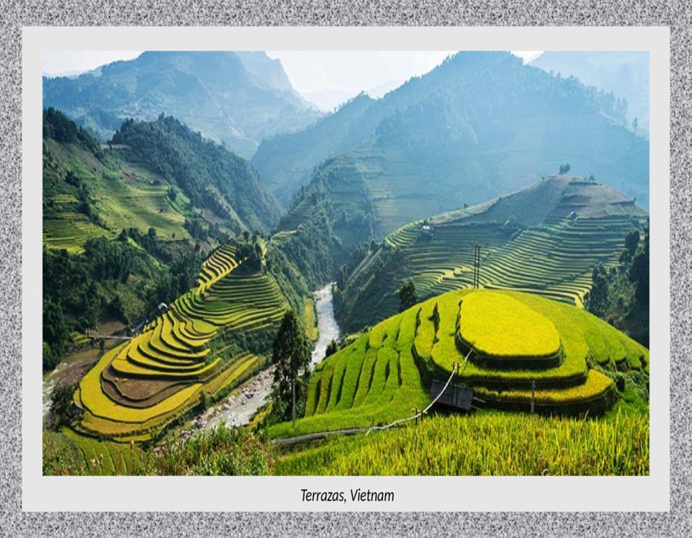

Slide 5
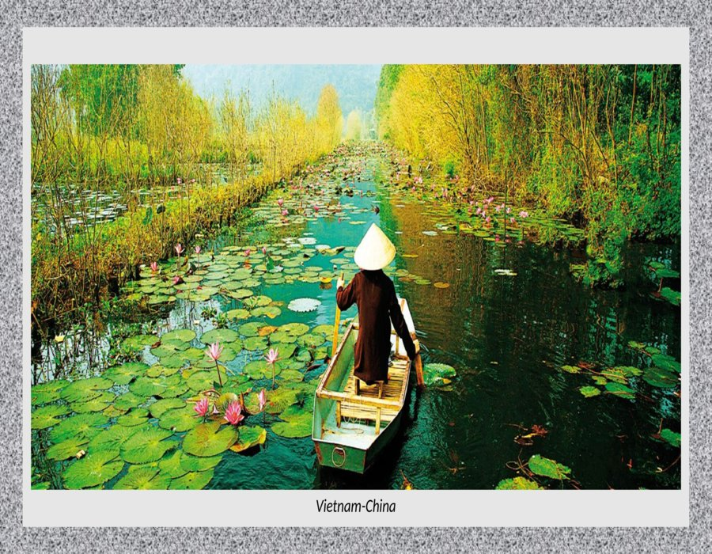

Slide 6
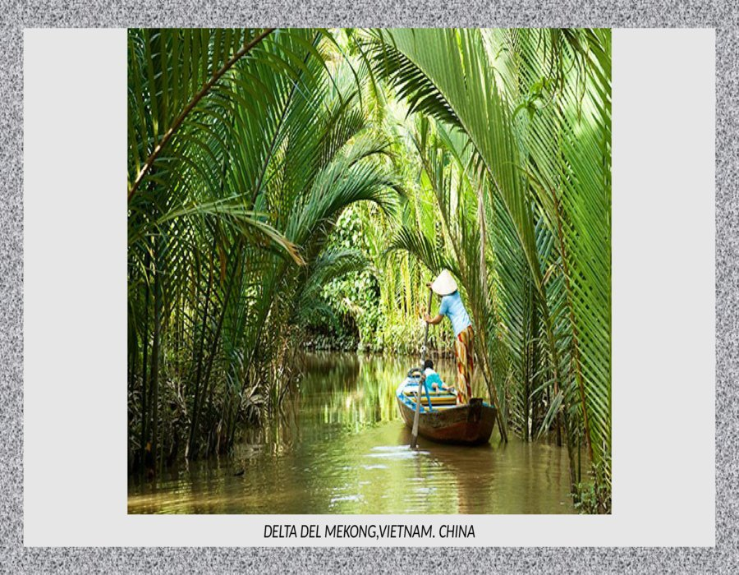

Slide 7
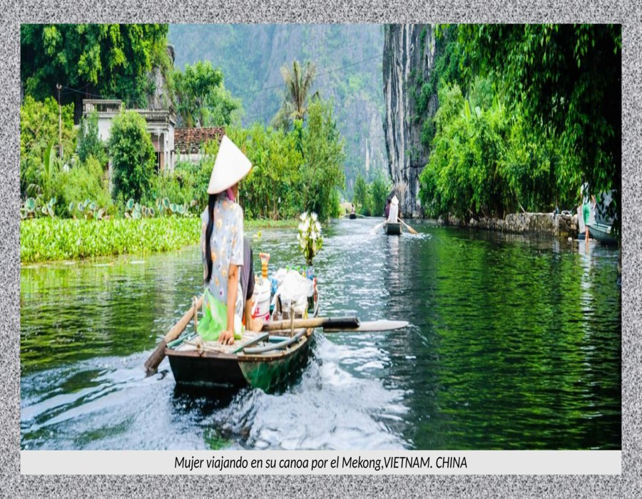

Slide 8
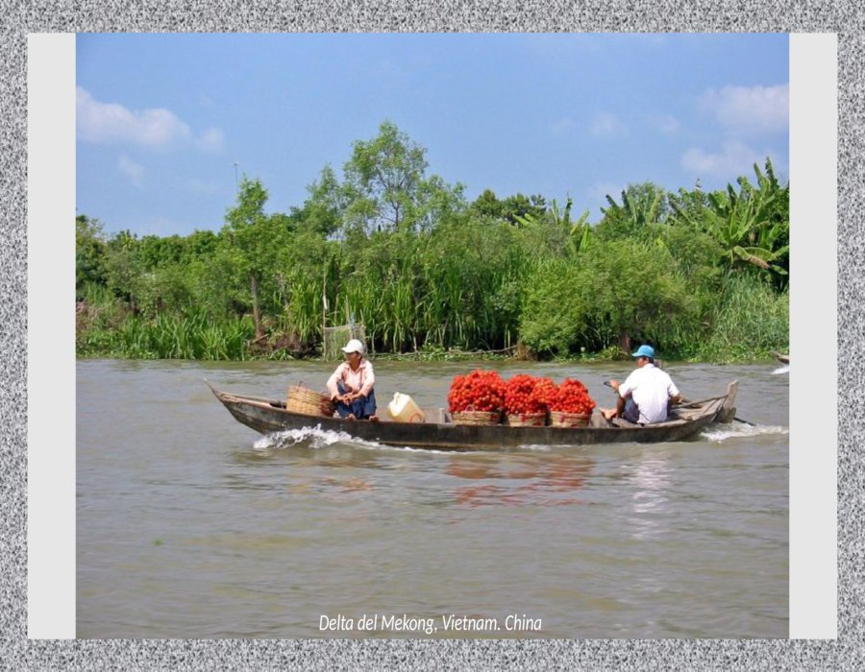

Slide 9
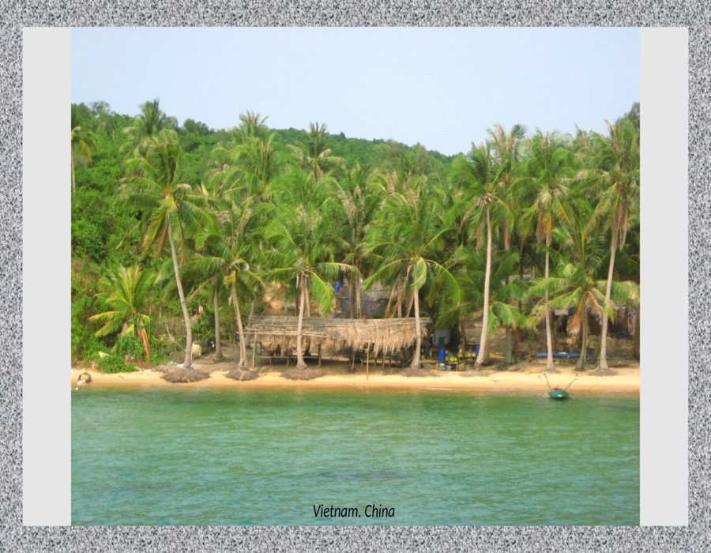

Slide 10
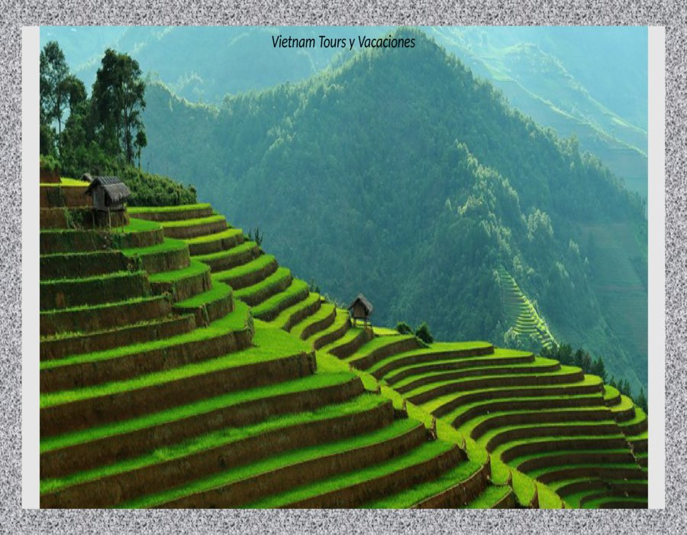

Slide 11
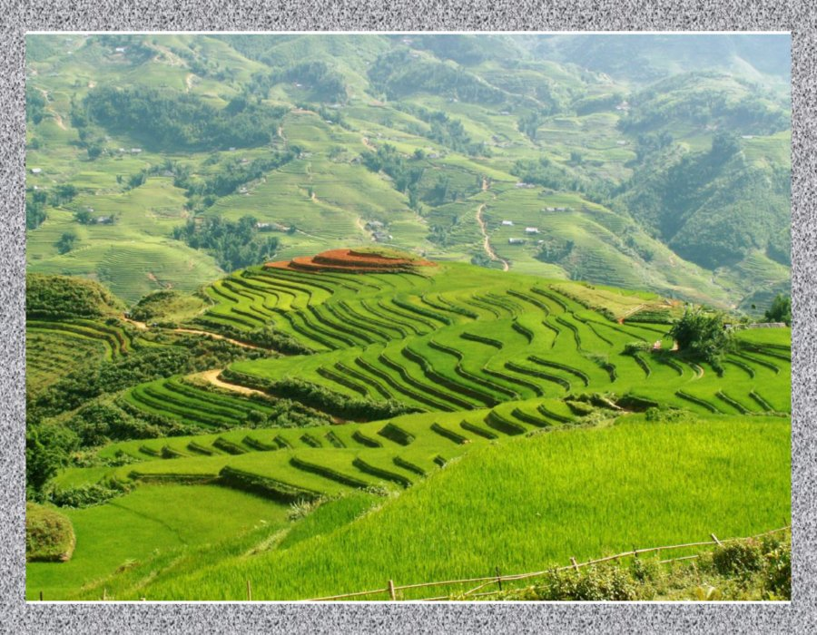

Slide 12
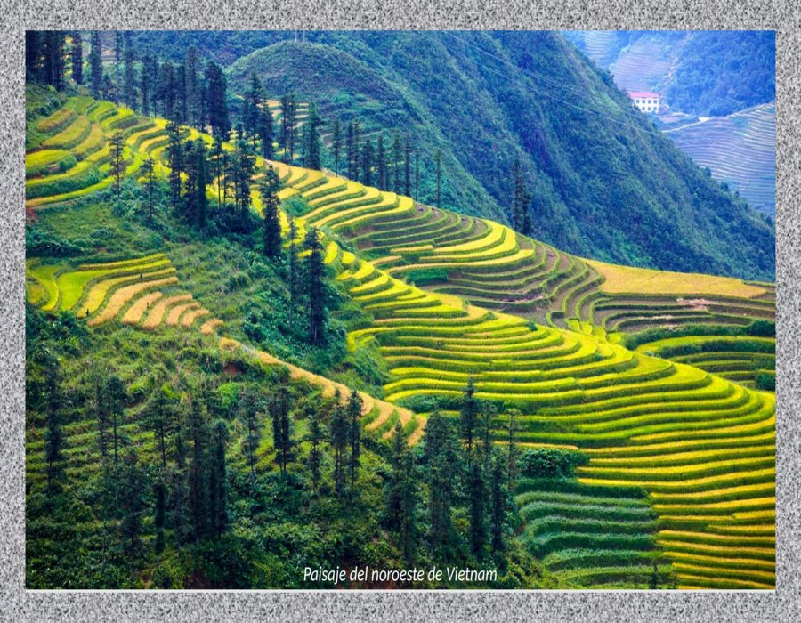

Slide 13
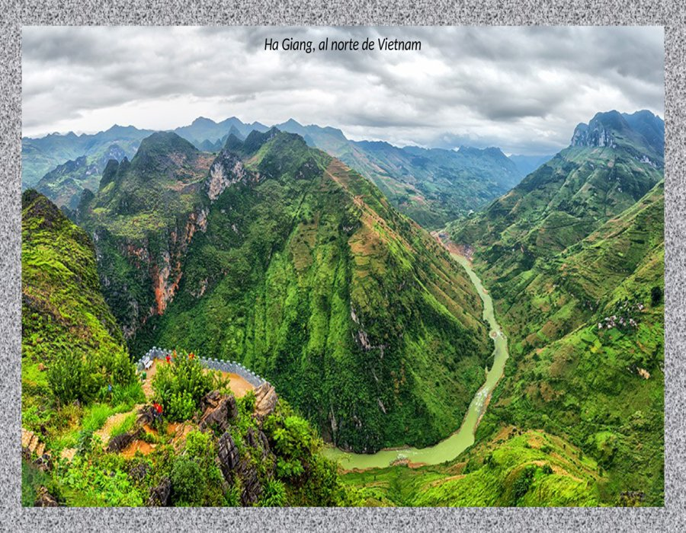

Slide 14
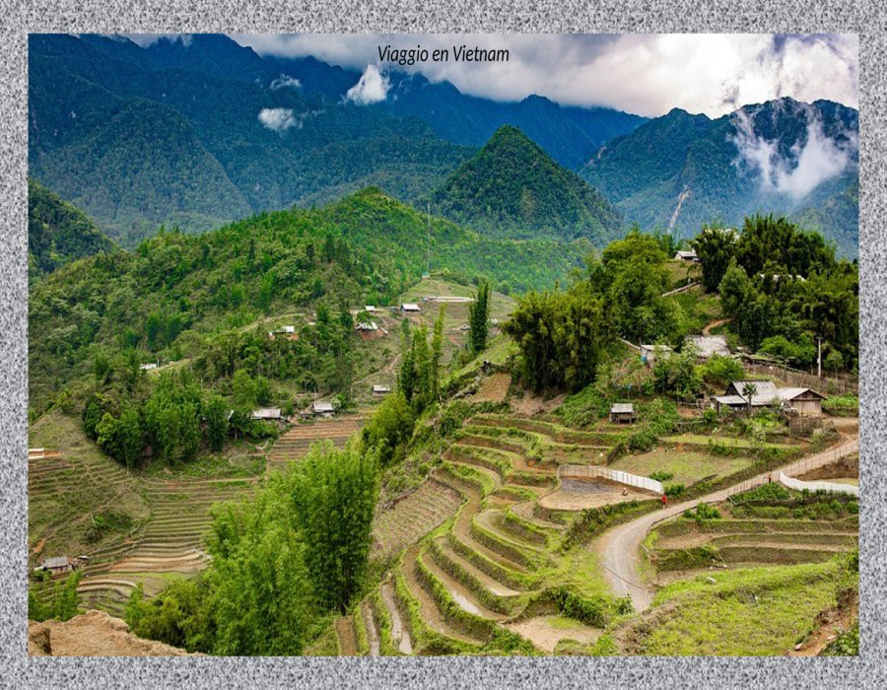

Slide 15
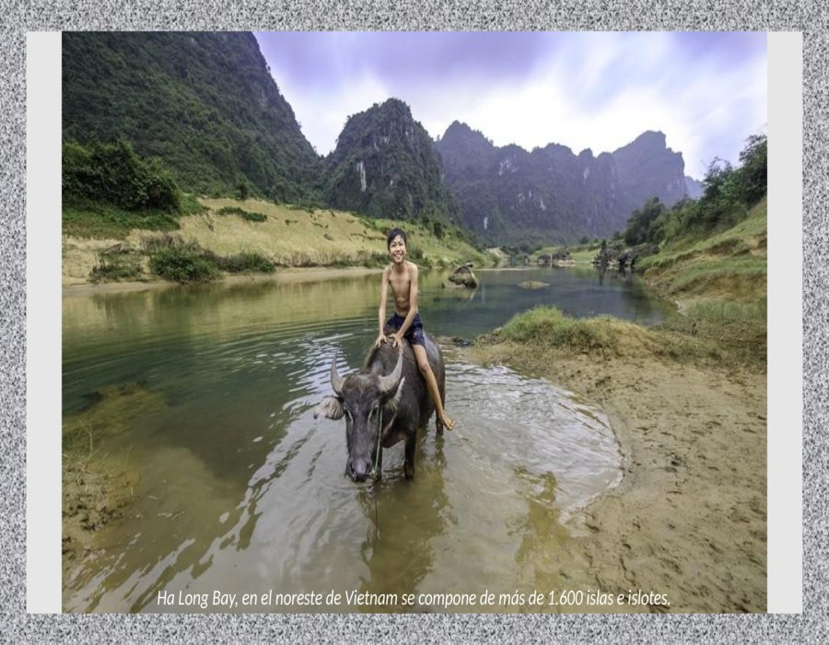

Slide 16
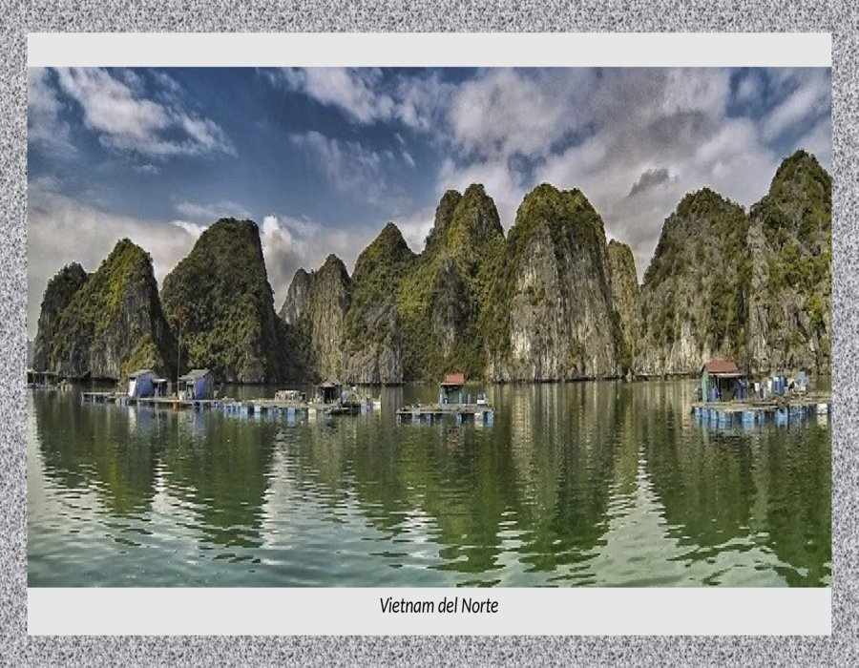

Slide 17
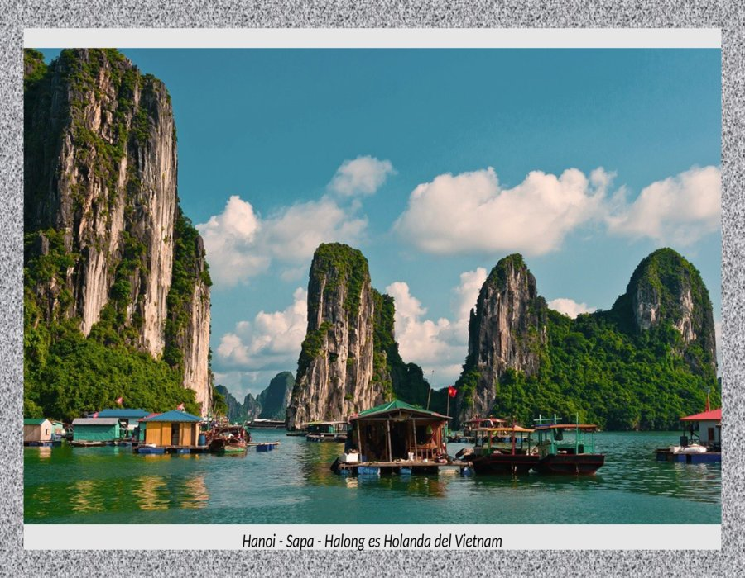

Slide 18
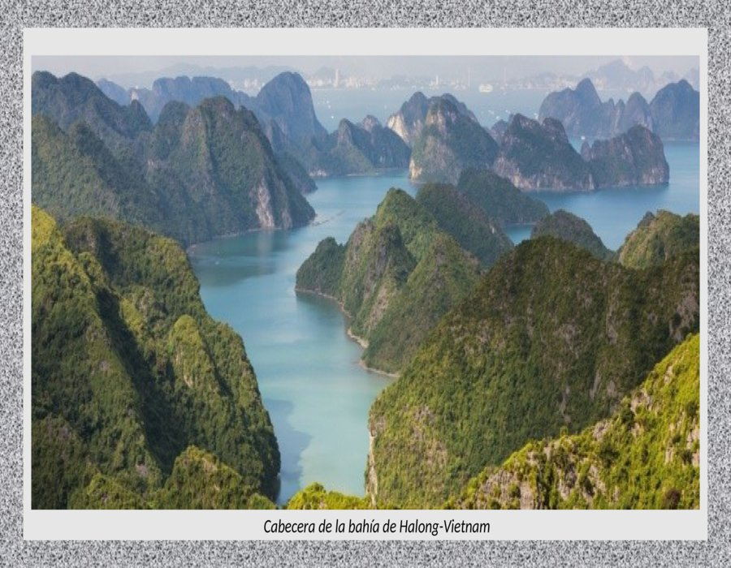

Slide 19
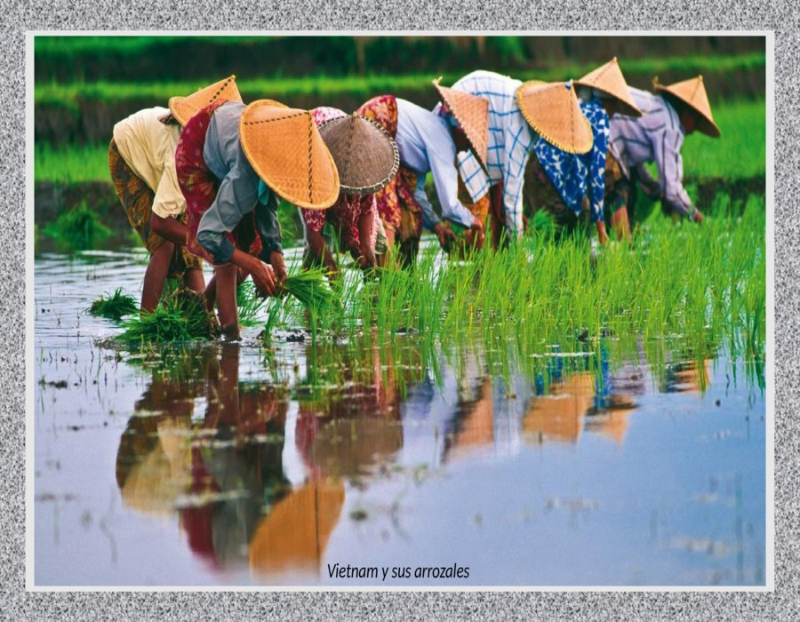

Slide 20
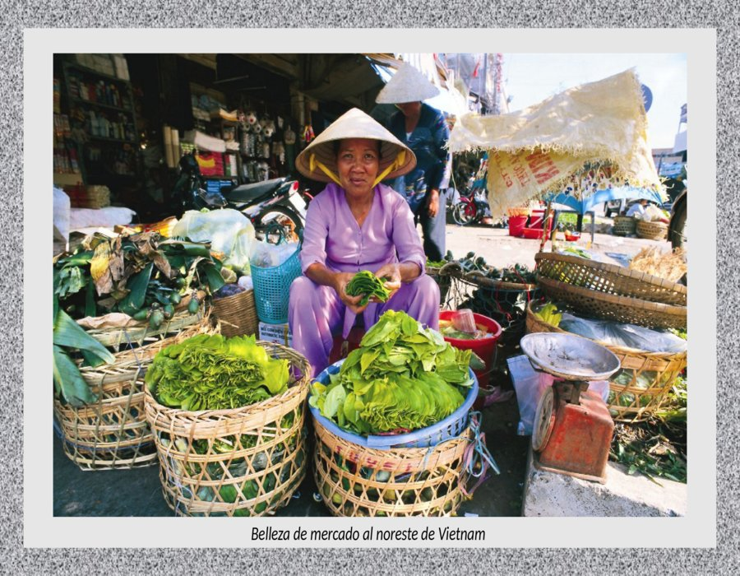

Slide 21
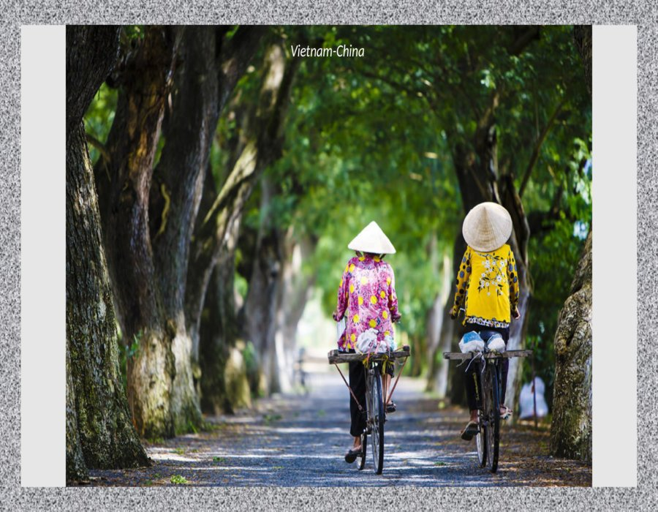

Slide 22
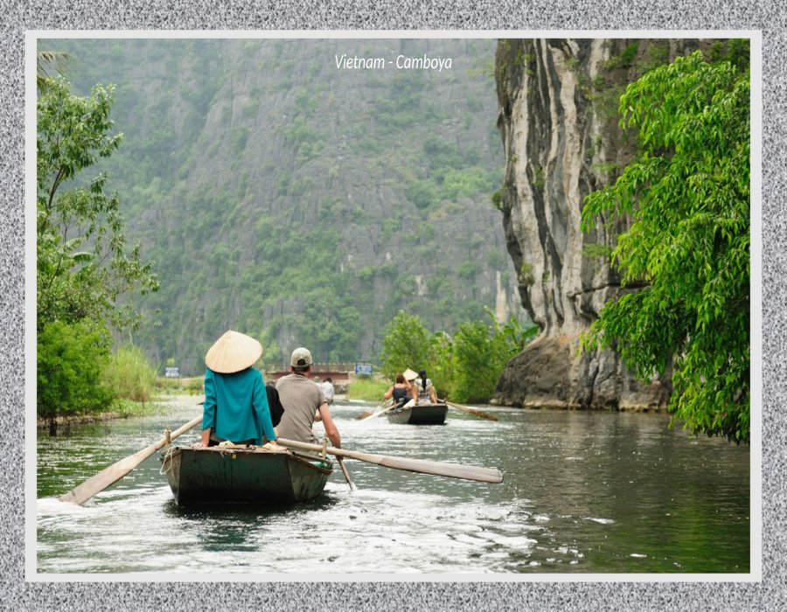

Slide 23
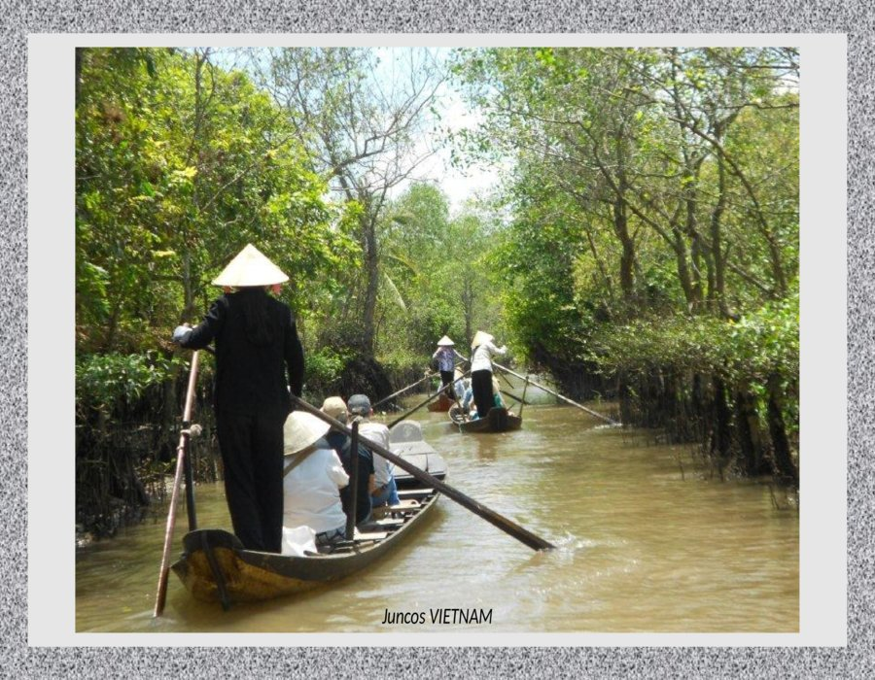

Slide 24
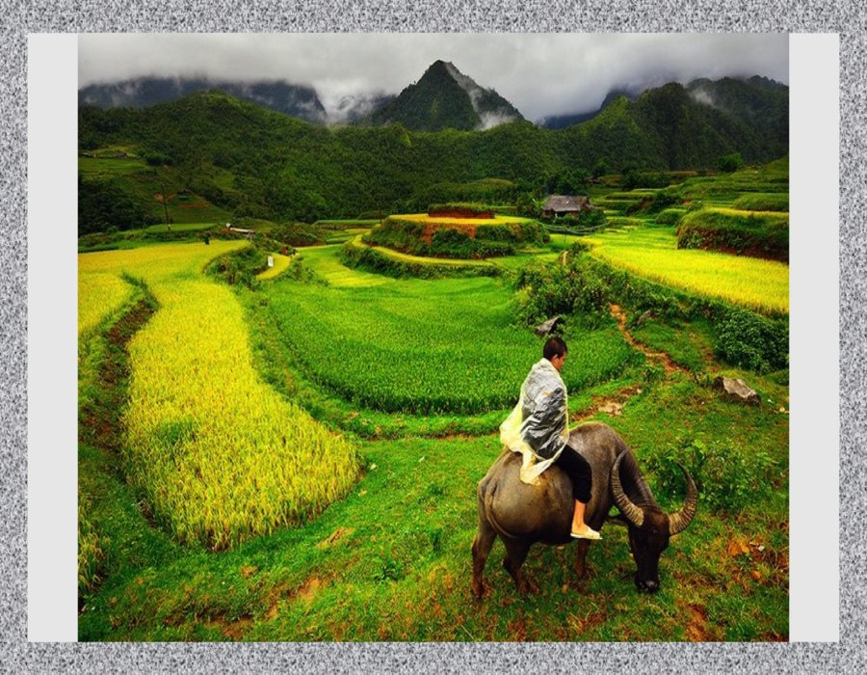

Slide 25
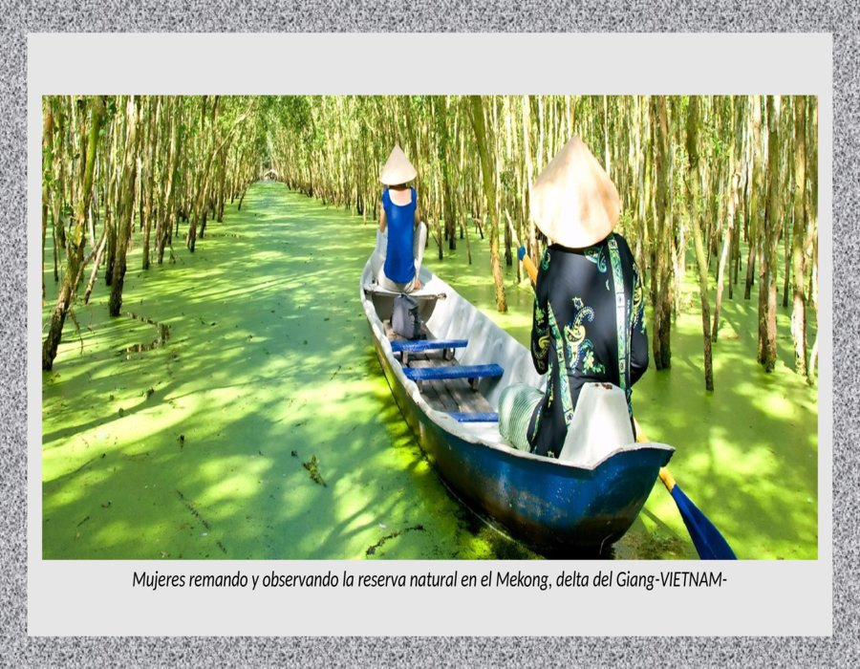

Slide 26
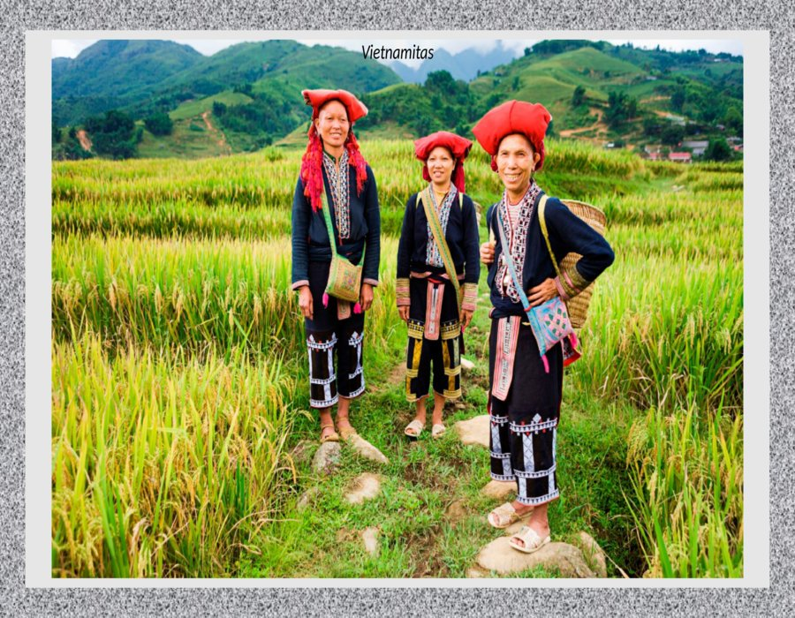

Slide 27
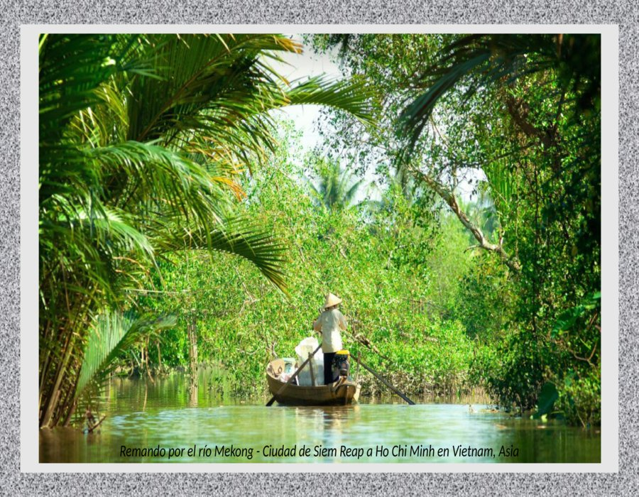

Slide 28


Slide 29
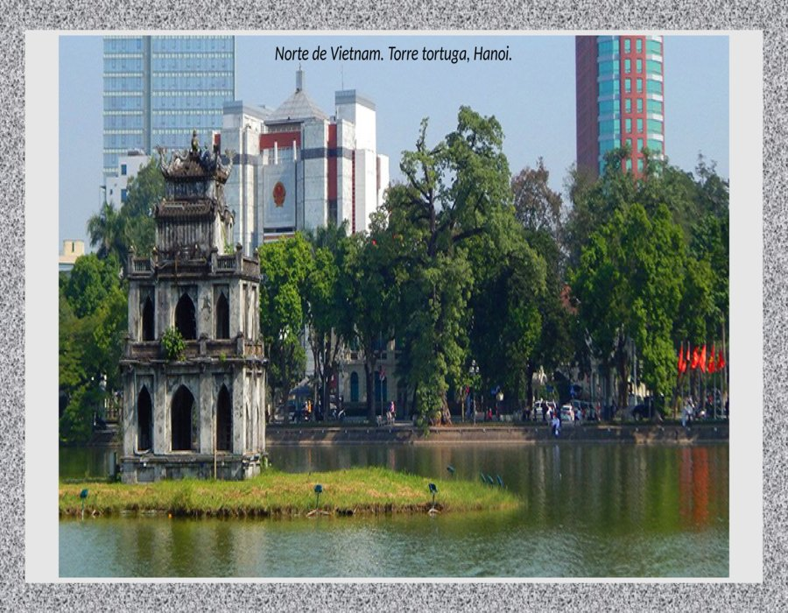

Slide 30
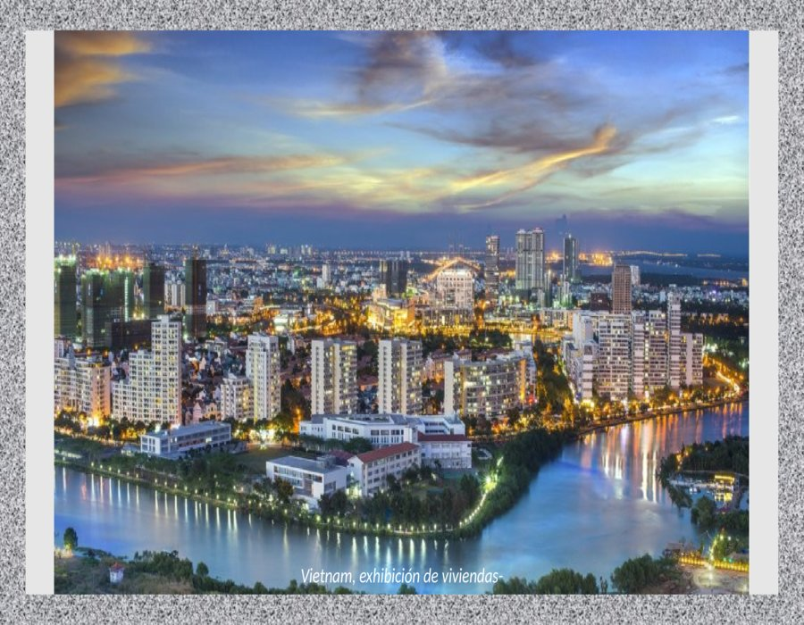

Slide 31
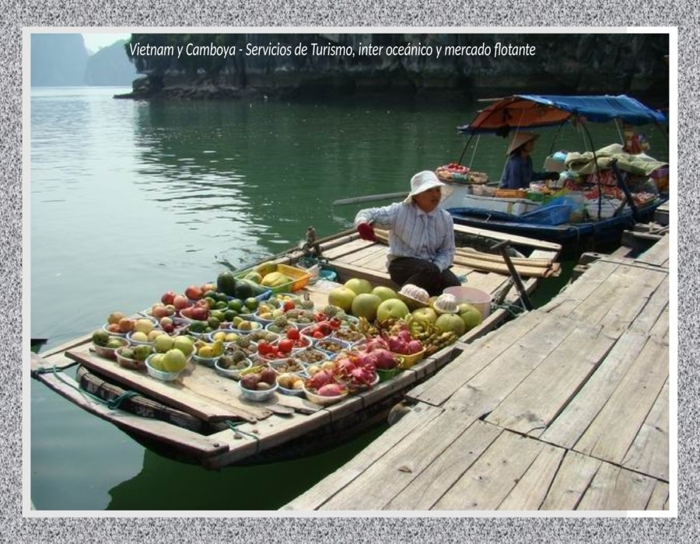

Slide 32
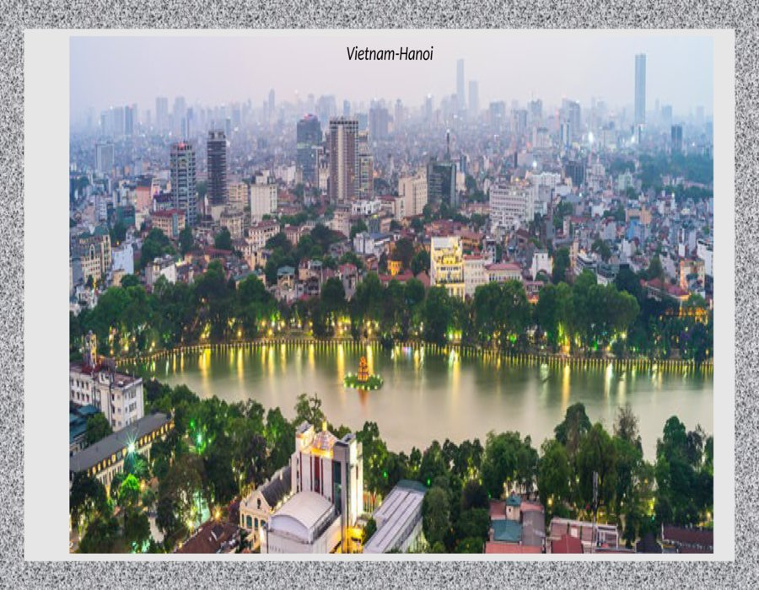

Slide 33
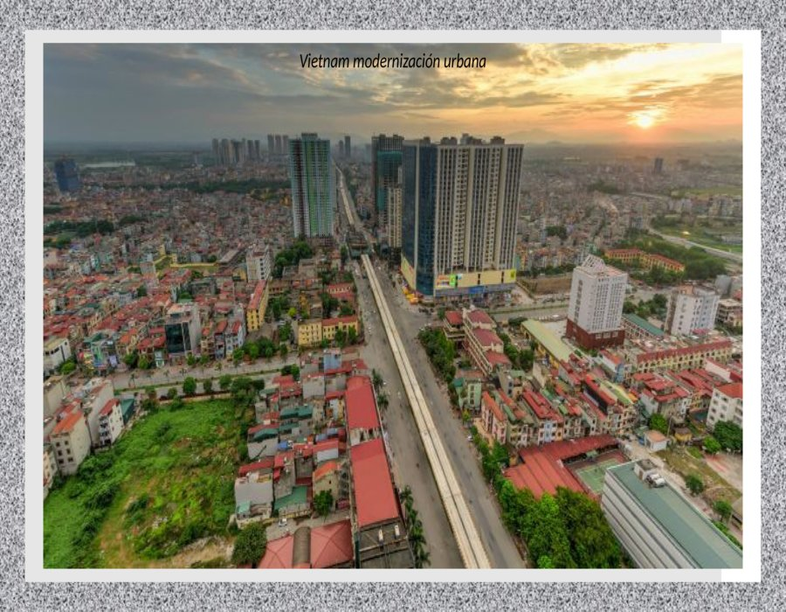

Slide 34
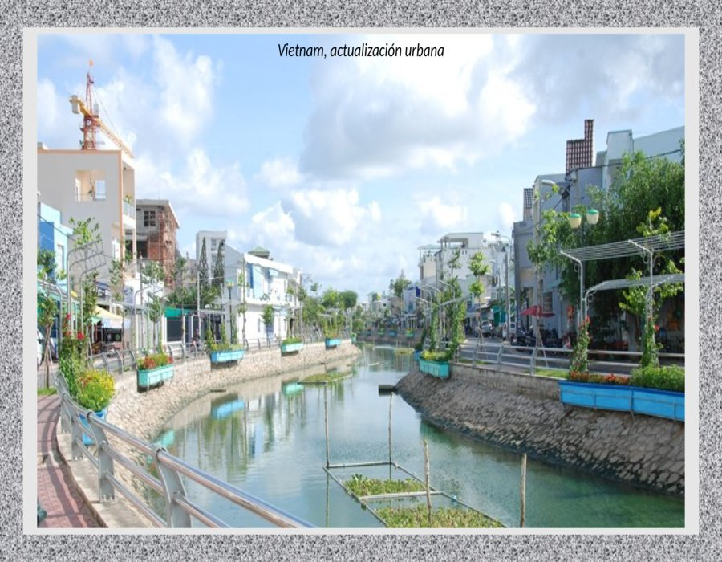

Slide 35
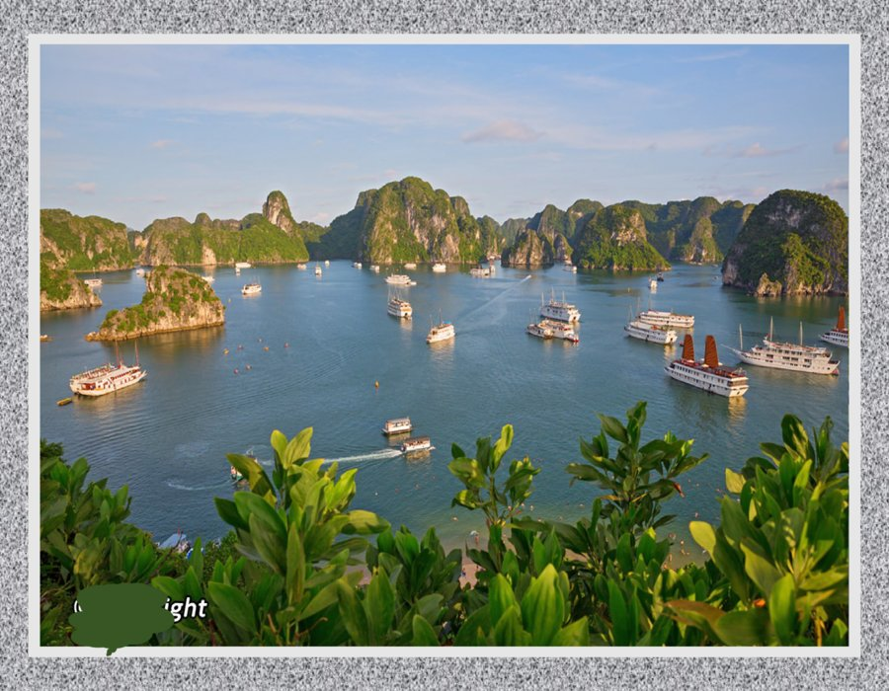

Slide 36
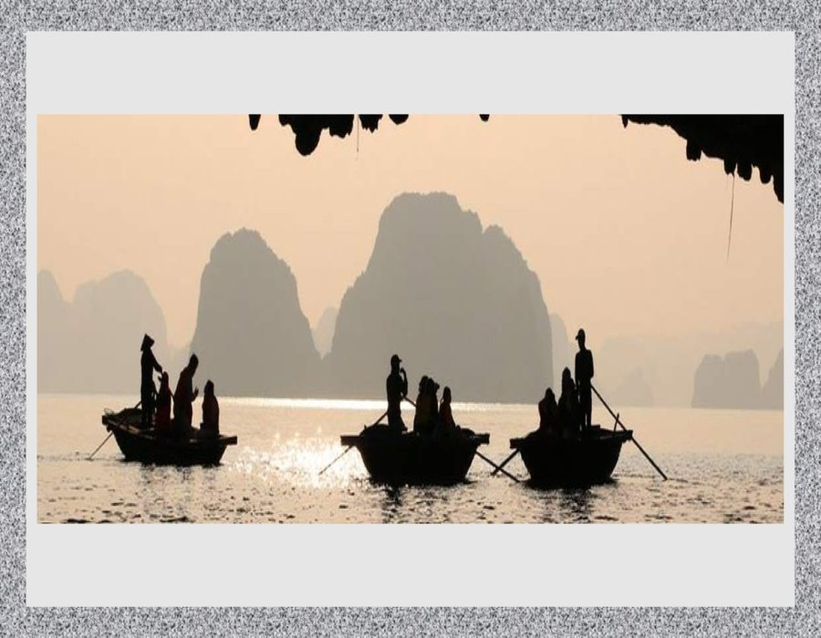

Slide 37
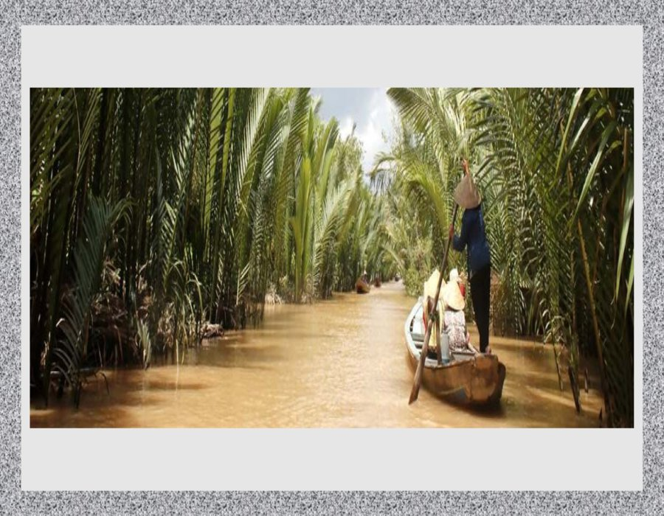

Slide 38
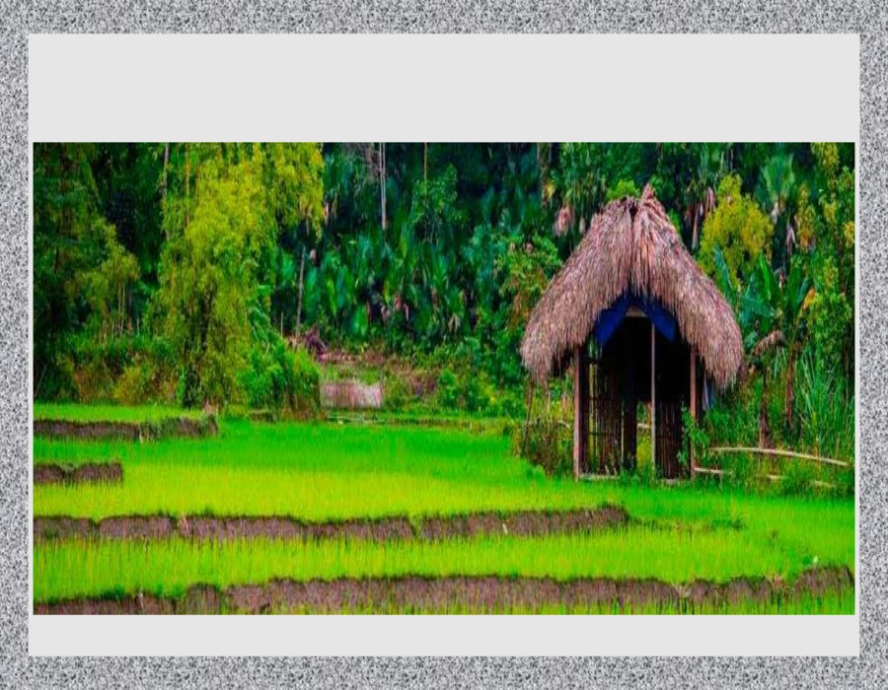

Slide 39
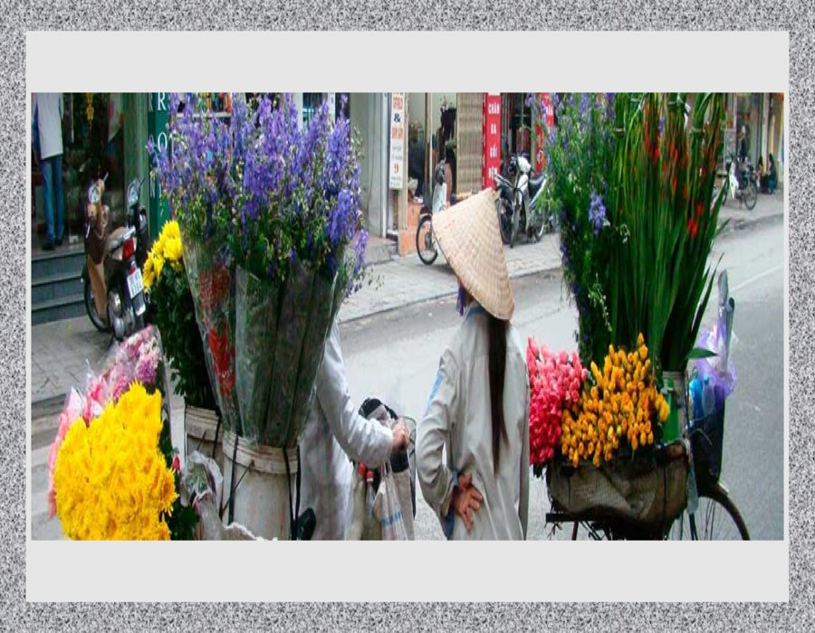

Slide 40
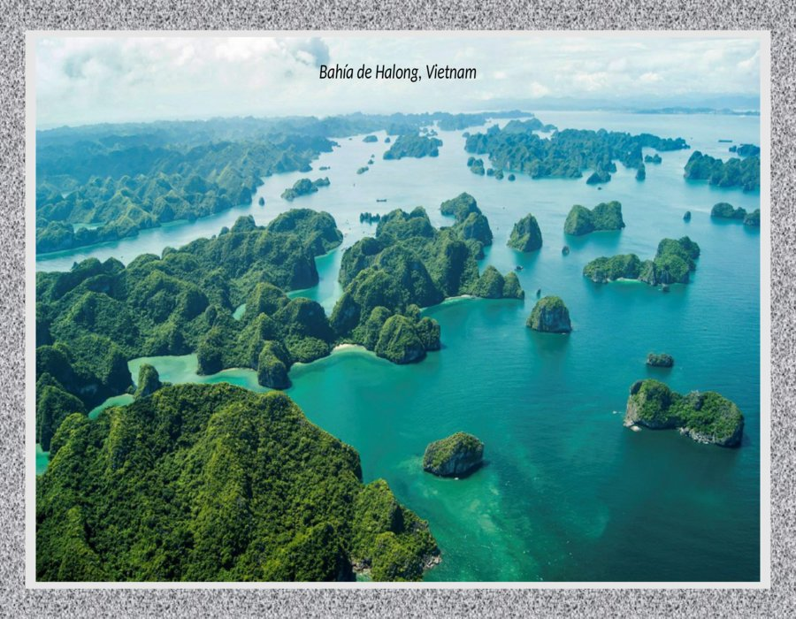

Slide 41
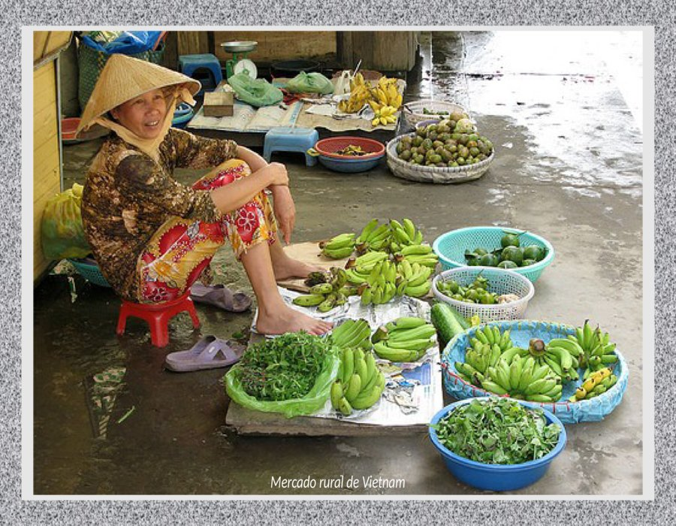

Slide 42
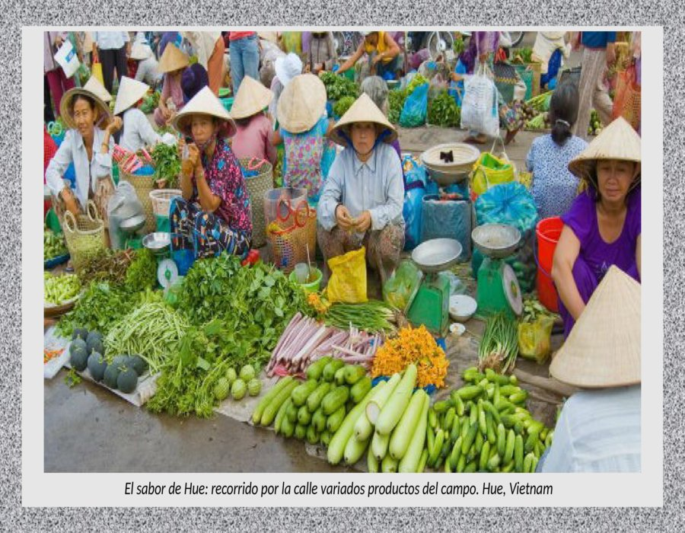

Slide 43
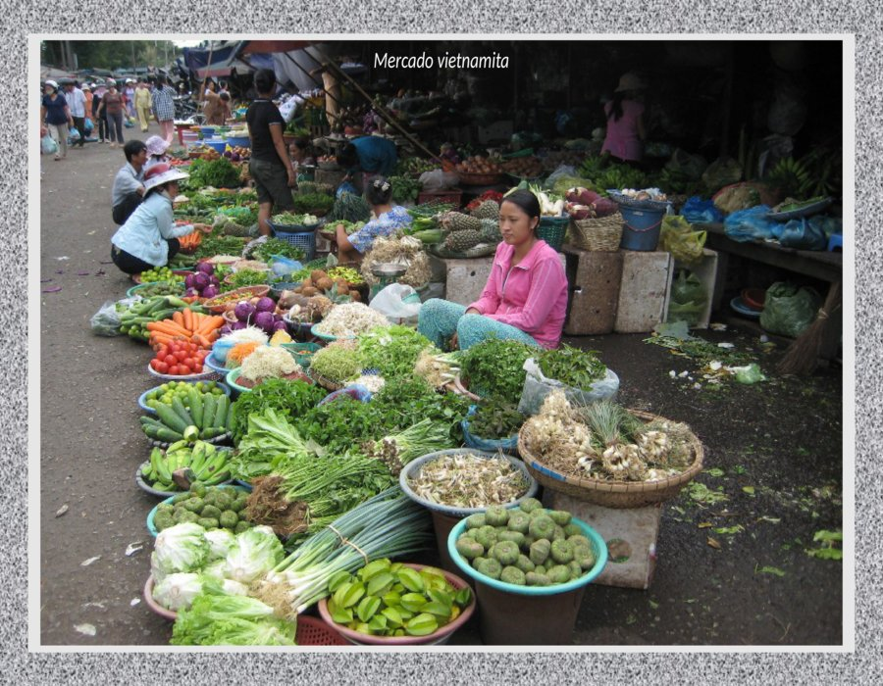

Slide 44
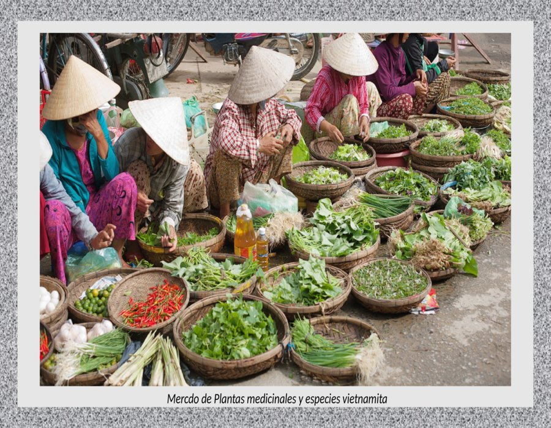

Slide 45
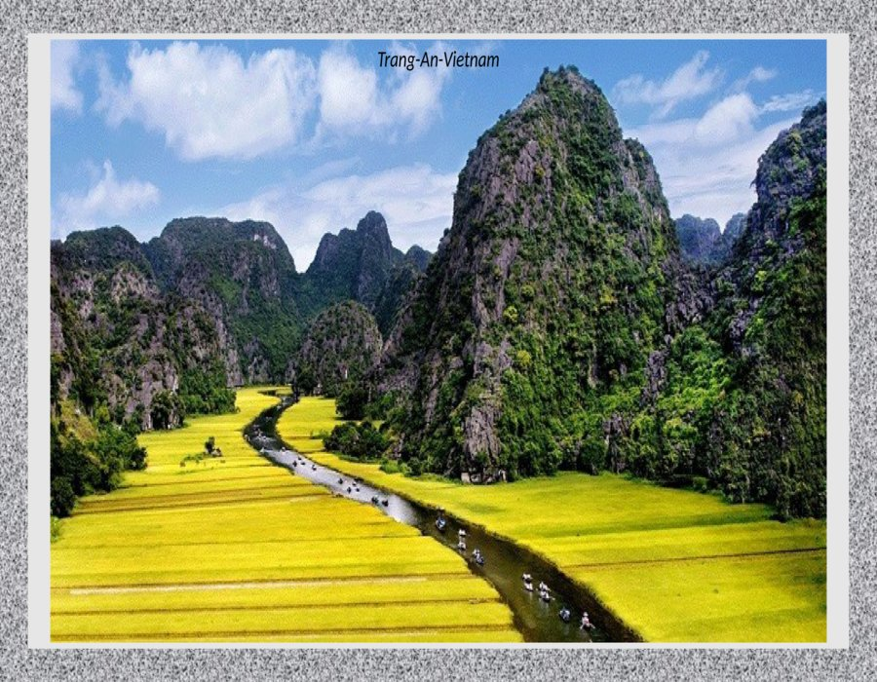

Slide 46
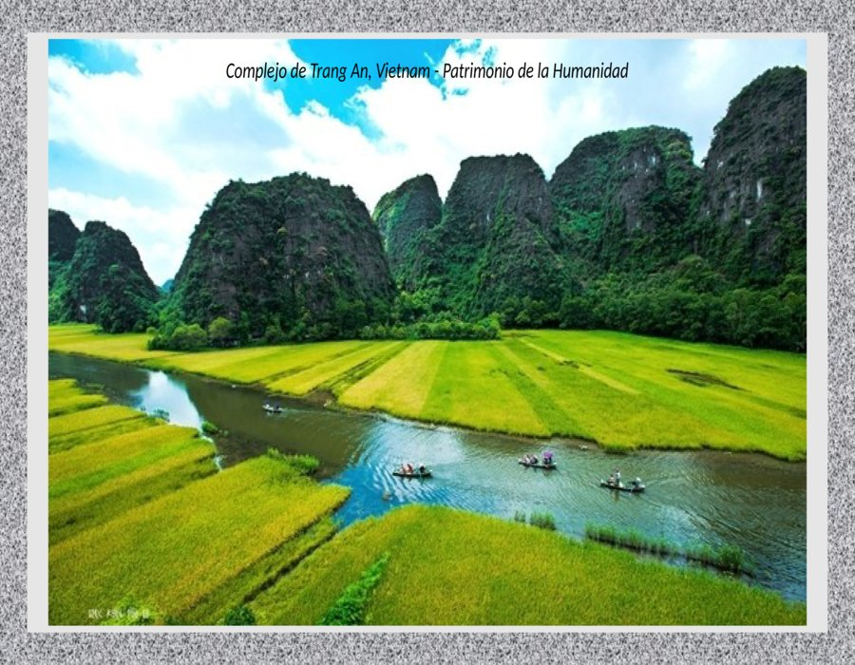

Slide 47
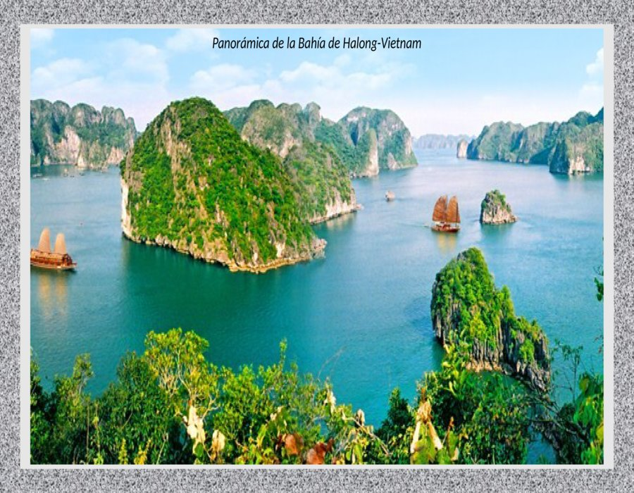

Slide 48
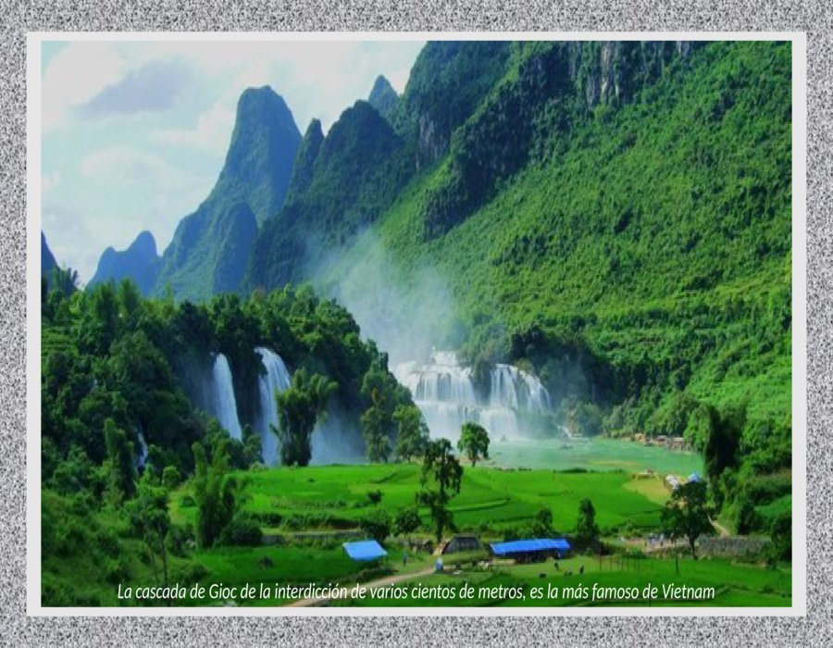

Slide 49
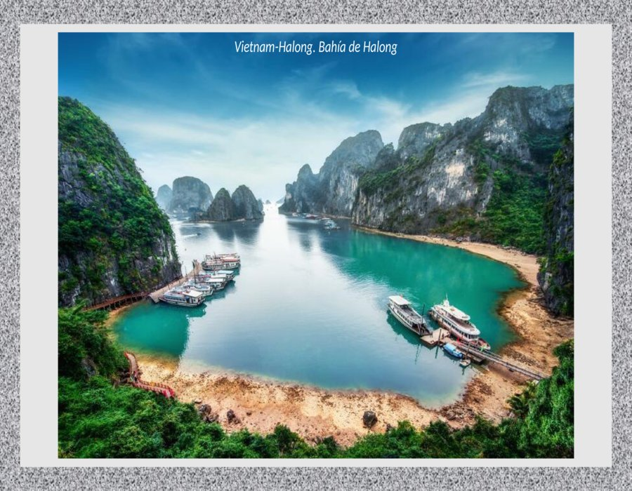

Slide 50
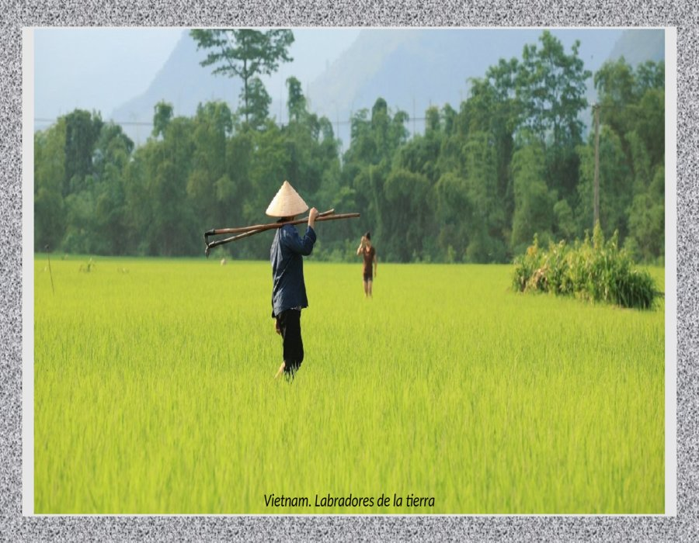

Slide 51
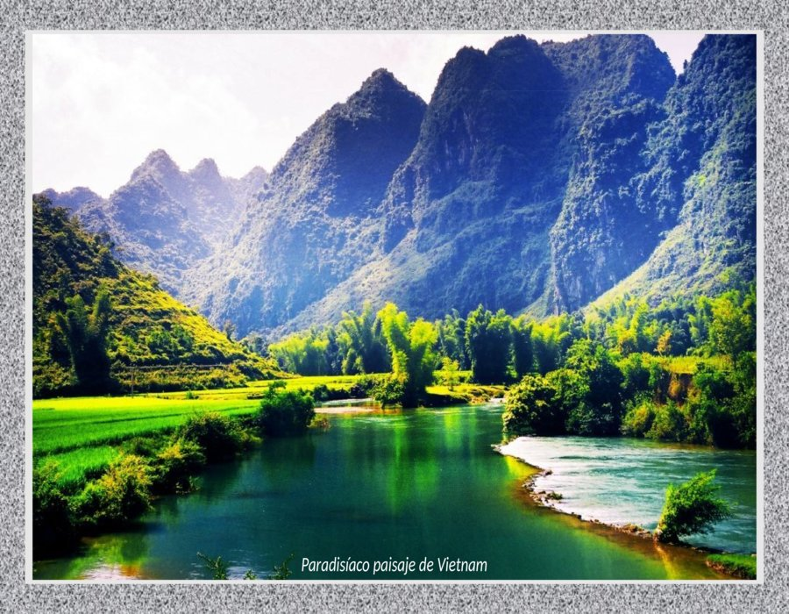

Slide 52
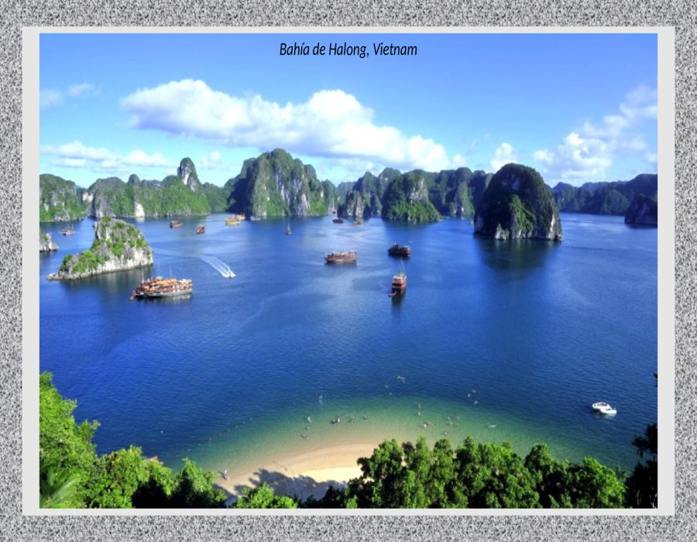

Slide 53


Slide 54


Slide 55


Slide 56


Slide 57


Slide 58


Slide 59


Slide 60


Slide 61


Slide 62


Slide 63


Slide 64


Slide 65


Slide 66


Slide 67


Slide 68


Slide 69


Slide 70


Slide 71


Slide 72


Slide 73


Slide 74







¿Te ha gustado?
Puedes ver más entrando
Aquí
Además puedes recibir powerpoints en tu correo electrónico suscribiéndote aquí:

